Slide 1


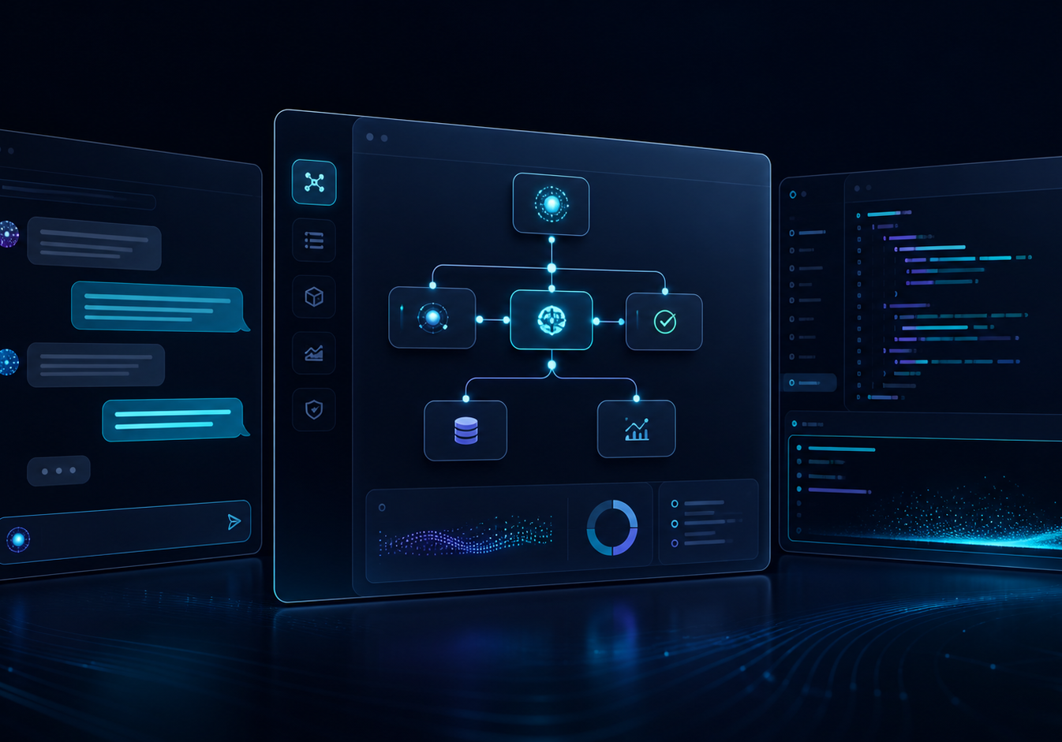
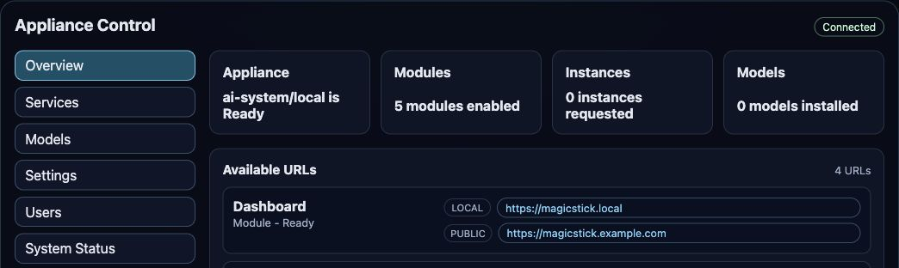
MAGIC STICK · SOURCE-AVAILABLE AI APPLIANCE
Vom Rechner zur
eigenen KI-Plattform.
Magic Stick verbindet Installation, Modellzugang, Services, SSO und GitOps-Betrieb auf Ihrer Infrastruktur.
DIE GESCHICHTE EINER OFFENEN KI-PLATTFORM
02
DAS FEHLENDE BINDEGLIED
Ein Modell allein ist noch keine Plattform.
Erst wenn Infrastruktur, Modellzugang, Anwendungen, Identitäten und Betrieb zusammenspielen, entsteht eine Plattform für den Alltag.
INFRASTRUKTUR
MODELLE
ANWENDUNGEN
IDENTITÄTEN
BETRIEB
03
VIER DOKUMENTIERTE STARTPUNKTE
Vier Wege führen zur gleichen Plattform.
01
02
03
04
Dedizierte
Hardware
Neue VM mit
Cloud-init
Bestehende
Ubuntu-VM
Vorhandenes
Kubernetes
USB-Installer; danach geschützter First Run.
Cloud-init; danach derselbe First Run.
Ein-Kommando-Skript für Ubuntu 24.04.
Bash- oder PowerShell-Deployment mit Flux.
MAGIC STICK · EIN ZIELZUSTAND · SICHERER FIRST RUN
04
MODELLFREIHEIT
Extern starten.
Lokal passend skalieren.
LiteLLM verbindet externe OpenAI-kompatible Provider. Dafür werden weder GPU noch KubeAI benötigt.
VLLM UND OLLAMA
vLLM: CPU, NVIDIA, AMD, Intel. Ollama: CPU, NVIDIA, AMD. Das Dashboard zeigt nur verfügbare Ziele und reserviert RAM oder VRAM.
Hinweis: Externe Dienste können Daten außerhalb der eigenen Infrastruktur verarbeiten.
05
AUS MODELLEN WERDEN WERKZEUGE
Ein Modellzugang.
Viele Arbeitsweisen.
AnythingLLM bündelt Wissen. Instanzdienste bringen Chat, Agenten und Coding auf denselben Modellzugang.
WISSEN
AGENTEN
CODING
AnythingLLM
OpenClaw · Hermes · Paperclip
KubeOpenCode · Odysseus
06
SICHTBAR UND GESCHÜTZT
Eine Oberfläche. Services, Modelle, Benutzer.
Die Services-Seite vereint Module und Instanzen. Modelle werden nach Engine und verfügbarer Hardware gefiltert; Nutzer und globale Rollen bleiben zentral verwaltbar.
EINE ANMELDUNG VOR DEN ANWENDUNGEN
Envoy +
Keycloak
Ein Konsolencode legt den ersten Admin an. Envoy schützt Dashboard und Routen. Externe OIDC-/SAML-Anbieter benötigen Federated SSO per Lizenzdatei.
AKTUELLE PRODUKTOBERFLÄCHE · BEISPIELKONFIGURATION
Zentraler Gateway-Login; App-Rollen bleiben anwendungsspezifisch.
07
BSL 1.1 UND FREE USE GRANT
Quellcode einsehbar, selbst betrieben
Magic Stick steht unter BSL 1.1. Jede Version wechselt nach drei Jahren zu MIT. Drittanbieter behalten eigene Lizenzen.
FREE
FREE REGISTERED / COMMERCIAL
Modelle, Benutzer, Sharing und Mesh ohne Lizenzdatei. Bis 2 Mio. EUR Gruppenumsatz im Free Use Grant. Details: LICENSING.md
Federated SSO per signierter Datei. Commercial für produktive Nutzung außerhalb des Free Use Grants.
Was würden Sie mit Ihrer eigenen KI-Plattform bauen?
QUALITYMINDS
github.com/QualityMinds/AIppliance-Magic-Stick
hello@qualityminds.de
Notes:
Magic Stick steht unter Business Source License 1.1 (SPDX: BUSL-1.1). Jede Version wechselt drei Jahre nach ihrer ersten öffentlichen Veröffentlichung zur MIT License. Free erlaubt produktive Eigennutzung für Privatpersonen, Non-Profit, Bildung/Forschung sowie Unternehmensgruppen bis einschließlich 2 Mio. EUR konsolidiertem Jahresumsatz. Für neue Gruppen gilt eine vernünftige Good-Faith-Prognose. Produktive kommerzielle OEM-, Appliance-, SaaS-, Hosting- und Managed-Service-Angebote für Dritte sind vom Free Use Grant ausgenommen. Reine Weitergabe und Weiterverkauf sowie nichtproduktive Nutzung bleiben nach BSL erlaubt. Free Registered schaltet Federated SSO mit kostenloser signierter Datei frei. Commercial umfasst commercial-production und federated-sso. Resource Sharing und Private Mesh benötigen keine Lizenzdatei. Maßgeblich sind LICENSE und LICENSING.md, keine Marketing-Kurzfassung. Drittanbieter behalten eigene Lizenzen.
[Sources]
- LICENSE
- LICENSING.md
- docs/licensing.md
- docs/instance-sharing.md
- docs/private-mesh.md

